Slide 1
1JAVA1
Java Programmeren 1
Marten Wensink
GUI ComponentenHfdst. 6 & 7
Cursus 2004-2005

Slide 2
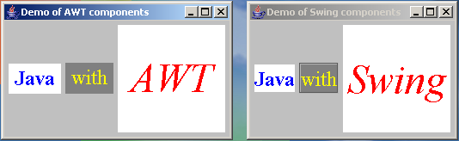
AWT en Swing (1)

Slide 3
AWT en Swing (2)
Java heeft 2 bibliotheken voor onderdelen voor een grafische
gebruikersinterface (GUI), de AWT en Swing.
De klassen van deze bibliotheken zijn verzameld in de packages
java.awt en javax.swing
De AWT componenten zijn z.g. heavy weight componenten, d.w.z.
maken gebruik van componenten van het OS.
Gevolg: het uiterlijk is platform-afhankelijk.
Swing componenten zijn merendeels light weight componenten,
d.w.z. worden door Java zelf getekend.
Gevolg: het uiterlijk is platform-onafhankelijk.

Slide 4
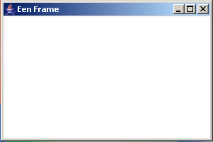
Klasse Frame (1)
Een Frame is een van de weinige AWT componenten die
zelfstandig kan bestaan. De meeste andere componenten kunnen
alleen samen met andere componenten worden gebruikt.

Slide 5
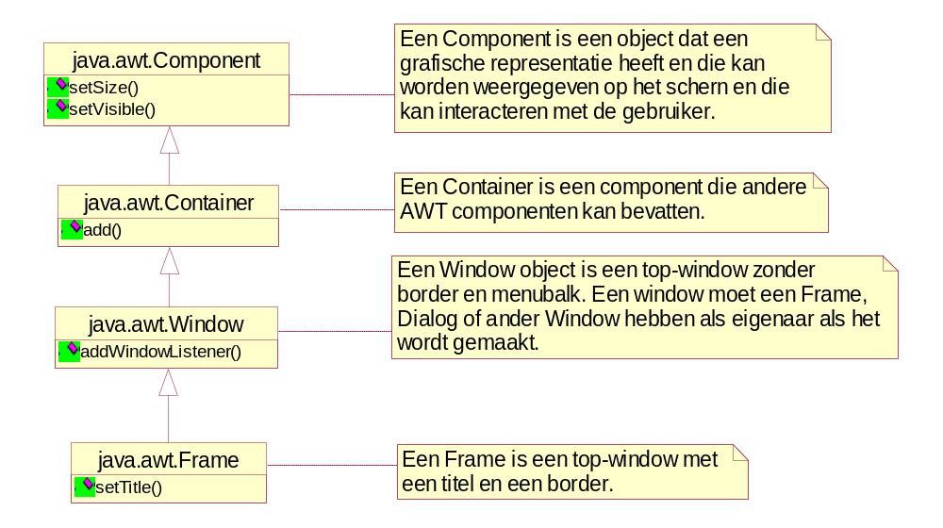
Klasse Frame (2)
Het Frame erft van diverse andere klassen.

Slide 6
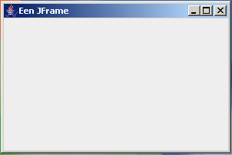
Klasse JFrame (1)
Het JFrame uit de Swing bibliotheek is het equivalent van het
Frame uit de AWT en kan eveneens zelfstandig bestaan.
M.u.v. de licht grijze i.p.v. witte kleur, verschilt een JFrame niet
van een Frame.

Slide 7
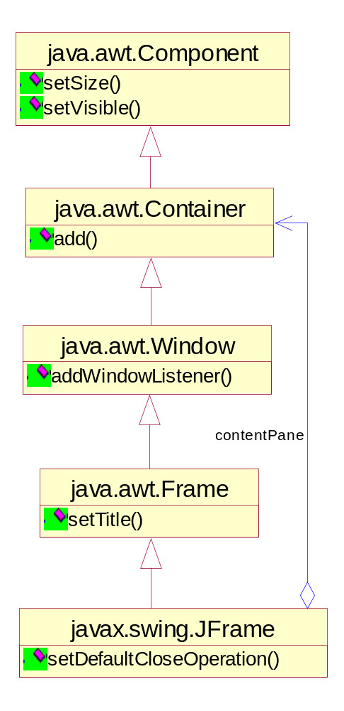
Klasse JFrame (2)
De plaats van het JFrame in de klassenhiërarchie.

Slide 8
Klasse JFrame (3)
Een JFrame is een Frame, maar heeft meer functionaliteit.
Een JFrame heeft geen WindowListener nodig om te worden
afgesloten: setDefaultCloseOperation().
Een JFrame erft indirect van Container en is dus zelf een
Container, maar er geldt ook dat JFrame een Container heeft;
het z.g. contentPane.
Als een andere component moet worden toegevoegd aan een
JFrame, b.v. een JButton, dan moet dat worden toegevoegd aan
het contentPane: getContentPane().add (button).
Vanaf Java versie 1.5 mag worden geschreven add (button)
omdat de methode add() van Frame in JFrame is overridden.

Slide 9
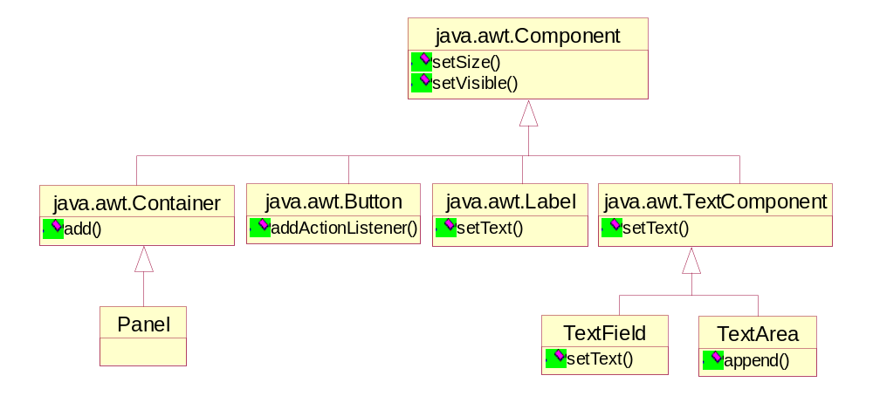
Andere AWT componenten
Andere AWT componenten zijn o.a:
Andere AWT componenten kunnen alleen worden weergegeven
als ze zijn opgenomen in een container, zoals b.v. een Frame.

Slide 10
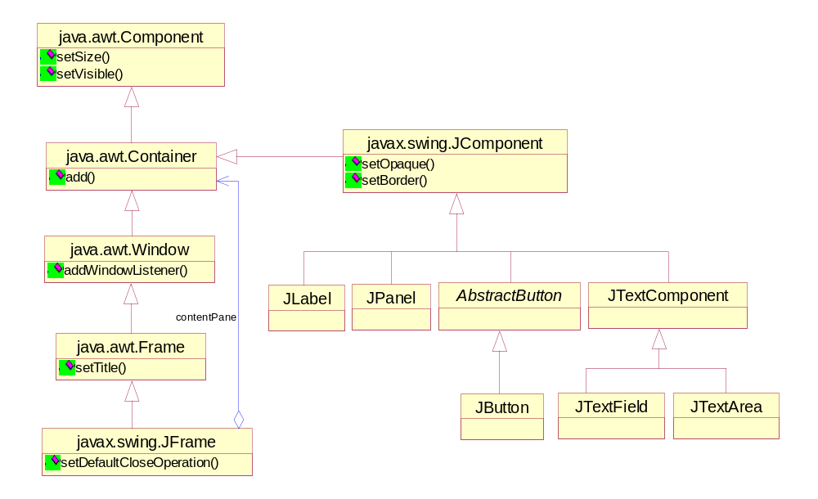
Swing componenten (1)
Andere Swing componenten zijn o.a:

Slide 11
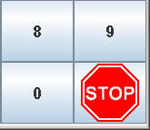
Swing componenten (2)
Belangrijk verschil tussen AWT en Swing componenten:
Swing componenten zijn containers !
Je kunt dus een andere component toevoegen aan een JButton
b.v. een andere JButton. Dit is echter niet zo zinvol, maar wat wel
zinvol is, is het toevoegen van een plaatje aan een JButton.
JButton stop =
new JButton (new ImageIcon (“stop.gif”));

Slide 12
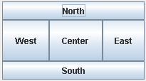
Layout managers (1)
Om de layout en grootte van de componenten te bepalen, heeft
een Container een layout manager. Er zijn verschillende layout
managers.
De default layout manager van een (J)Frame is de BorderLayout.
Bij de border layout is het window verdeeld in 5 vlakken.
De vlakken aan de rand zijn zo klein mogelijk.
De rest wordt gevuld door het centrum-veld.
Niet alle vlakken behoeven te worden ingevuld.

Slide 13
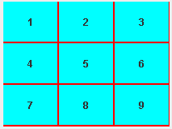
Layout managers (2)
Bij de GridLayout kun je een minimaal aantal rijen en kolommen
opgeven waarin het window wordt opgedeeld en eventueel de
hoeveelheid pixels ruimte tussen de delen.
Alle delen zijn even groot.

Slide 14

Layout managers (3)
Bij de FlowLayout worden de componenten naast elkaar
toegevoegd aan het window. Als er geen ruimte meer is, wordt
verder gegaan op een nieuwe rij.

Slide 15
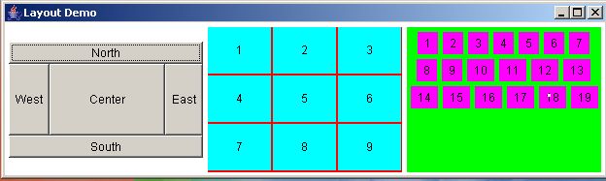
Panels
Om de layout van componenten op een window te bepalen en om
verschillende delen van een window een eigen layout te geven,
kan gebruik worden gemaakt van panels.
Panel en JPanel zijn containers die een eigen layout manager
kunnen hebben. Default is de flow layout.

